Slide 1
La alimentación en México: un estudio a partir de la Encuesta Nacional de Ingresos y Gastos de los Hogares (ENIGH)

Slide 2
Encuesta Nacional de nutrición (1999)
LA FALTA DE INGRESOS IMPIDEN OBTENER UNA DIETA Adecuada.
Los hogares más pobres consumen en mayoría maíz, mientras que las personas con alto ingreso tiene una dieta más amplia y variada.
En los niños de 5 a 11 años existen problemas de mala nutrición tanto por deficiencia como por exceso.

Slide 3
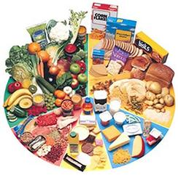
Según la ENN:
Hay patrones de consumo asociados al desarrollo económico, urbanización y localidad.
Las limitaciones de dicha metodología:
1) Sólo proporcionara valores aparentes y no incorpora características antropomórficas.
2)No se anexa la calidad, cultivo o producción del alimento.

Slide 4
ALIMENTACIÓN: PROCESO INVOLUNTARIO, CONSCIENTE Y EDUCABLE, SIN EMBARGO UNA VEZ INGERIDO EL ALIMENTO, SE VUELVE INVOLUNTARIO E INCONSCIENTE POR LO TANTO NO EDUCABLE.
NUTRICIÓN: conjunto de procesos que comprenden la digestión de los alimentos, la absorción de sus componentes, su utilización y eliminación.

Slide 5

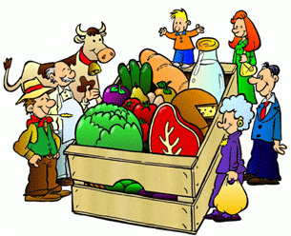
CONSIDERACIONES RESPECTO A
LA INFORMACIÓN DE LA ENIGH
EL REGISTRO DE CONSUMO DE ALIMENTOS SE PUEDE
ANALIZAR BAJO EL ESTRATO SOCIOECONOMICO
LA ZONA DE RESIDENCIA, EDUCACIÓN, OCUPACÓN DEL
JEFE DE FAMILIA, MIEMBROS EN EL HOGAR
Y COMPOSICIÓN POR EDAD Y SEXO

Slide 6
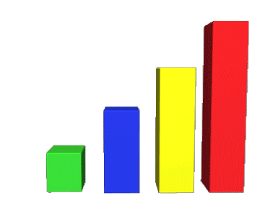
LA ENIGH SE CONCENTRA MAS EN ESTUDIAR Y ANALIZAR LOS INGRESOS Y GASTOS EN LOS ALIMENTOS MAS QUE AL PROPIO CONSUMO
PARA ESTADOS UNIDOS DE AMÉRICA
EL CONSUMO DE CEREAL, LEGUMBRES, TUBÉRCULOS Y ACITES TIENDEN A ESTAR SOBREESTIMADOS

Slide 7
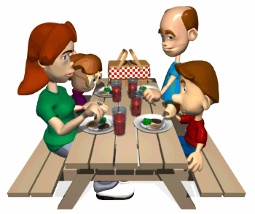

LA ENIGH NO PROPORCIONA REGISTROS INDIVIDUALES SOBRE CONSUMOS, NI CARACTERISTICAS DE LOS INFORMANTES EN CUANTO A TALLA Y PESO CORPORAL Y ESTO LIMITA LA POSIBILIDAD DE CLASIFICAR EL TIPO DE ACTIVIDAD QUE REALIZAN LAS PERSONAS (LIGERA, MODERADA O PESADA)

Slide 8




LAS NECESIDADES DE LOS GASTOS SE PUEDEN
CONSIDERAR A PARTIR DE DOS ETAPAS
ESTIMAR LOS NUTRIENTES REQUERIDOS
POR CADA MIEMBRO DEL HOGAR Y
PONDERARLOS SEGÚN SU EDAD Y SEXO
2) CALCULAR LA INGESTA TRADICIONAL DEL
HOGAR MEDIANTE LA SUMATORIA EN KILOS O
LITROS DE CADA ALIMENTO ESPECIFICO

Slide 9
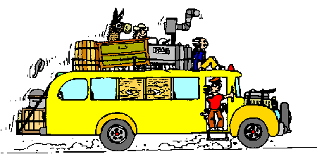
ESTRUCTURA DEL GASTO EN LOS HOGARES DE MÉXICO
SEGÚN LA ENIGH EN 1998 EL 34% DE LOS HOGARES CONSUME ALIMENTOS Y BEBIDAS, 16.6% SE GASTAN EN COMUNICACIONES Y TRANSPORTES, 13.6 % PARA LA EDUCACIÓN, 8.6% GASTOS DE LA VIVIENDA, 5.8% DIRIGIDO AL VESTIDO Y CALZADO, 4.7% PARA EL CUIDADO PERSONAL Y 3.5% ESTA DESTINADO A LA SALUD.

Slide 10
FRECUENCIA MODAL DEL GASTO ALIMENTARIO
LOS 20 PRODUCTOS DE MAYOR FRECUANCIA EN MÉXICO
TORTILLA DE MAIZ
JITOMATE
HUEVOS
REFRESCOS
LECHE
FRIJOL
CEBOLLA
PAPA
PAN DE DULCE
POLLO EN PIEZAS
PASTA PARA SOPA
AZUCAR BLANCA
ARROZ EN GRANO
ACEITE VEGETAL
CARNE DE RES: BISTECK Y MILANESA
CHILE SERRANO Y JALAPEÑO
PAN BLANCO: TELERA Y BAGUETTE
PLATANO TABASCO
CARNES PROCESADAS: JAMON
CARNE DE RES: PULPA (TROZO Y MOLIDA)

Slide 11

Gastos de los hogares según los grupos de alimentos.

Slide 12

PRESIOS MENSUALES
CARNES: $308.00
CEREALES: $195.00

Slide 13

VERDURAS, LEGUMBES Y LEGUMINOSAS: $162.00
FRUTAS: $85.00
LECHE Y DERIVADOS: $180.00

Slide 14
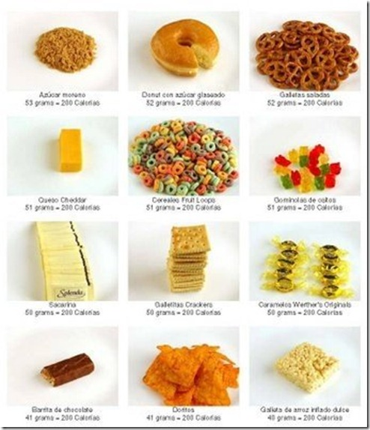
APORTES CALORIFICOS
CEREALES: 3 604 CAL.ORIAS
ACEITES Y GRASAS: 1 690 CAL.
CARNES: 815 CAL.
LECHE Y DERIVADOS: 649 CAL.
VERDURAS: 705 CAL.

Slide 15
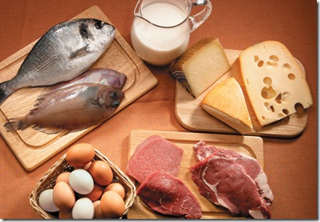
PROTEÍNAS
GRASAS
83 GRAMOS
CARNES
75 GRAMOS
LECHE Y DERIVADOS
42 GRAMOS
42 GRAMOS
CEREALES
VERDURAS
37 GRAMOS
ACEITES Y GRASAS
191 GRAMOS
CARNES
56 GRAMOS
CEREALES
39 GRAMOS
LECHE Y DERIVADOS
34 GRAMOS

Slide 16
Maíz y frijoles
Verduras y tubérculos
Origen animal
Pollo y res
Así la información de la ENIGH y la ENN coinciden en que la mayoría de las familias mexicanas tiene una dieta basada en los siguientes alimentos:

Slide 17
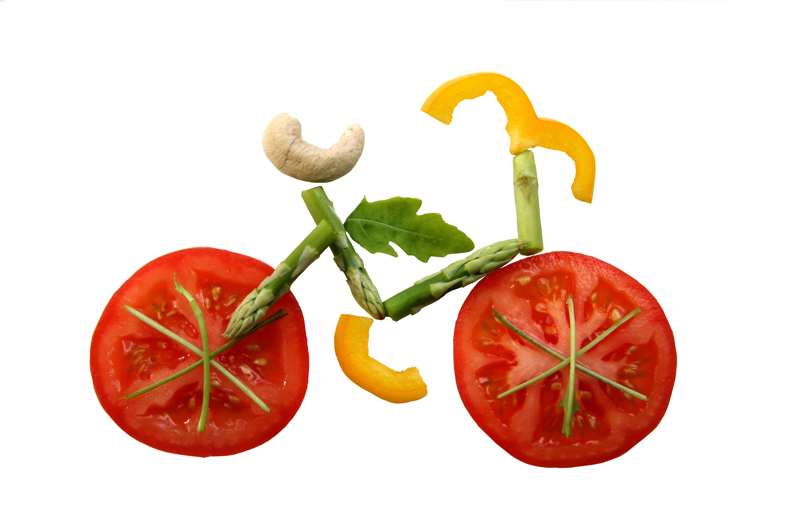
Según los datos:
Se infiere que el ingreso del hogar influye de manera directa en la obtención de una alimentación variada.
Los productos en los que mas gastamos los mexicanos, no satisfacen las necesidades energéticas de una persona.
La pobreza es la causa más directa que disminuye las posibilidades de obtener alimentos, y es el riesgo de subnutrición a largo plazo

Slide 18
La nutrición excesiva en relación con los niveles reducidos de actividad es una causa principal de la obesidad, hipertensión, cardiopatías coronarias, diabetes y algunos tipos de cáncer, muerte prematura y discapacidad en ancianos.
En las zonas urbanas la obesidad es mucho mayor que en las zonas rurales
Los niños menores de 5 años obesos corren un riesgo más de dos veces superior de ser obesos cuando sean adultos
Países con ingresos bajos= Inseguridad alimentaria
Países con hogares ricos= Propensos a obesidad

Slide 19
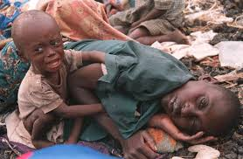
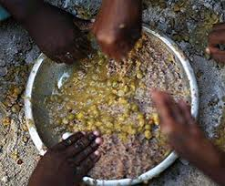
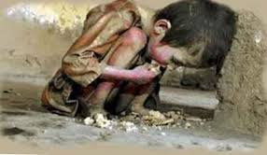

Slide 20
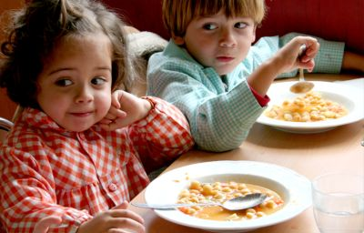
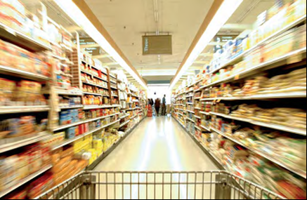
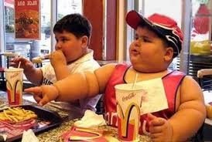


Slide 21
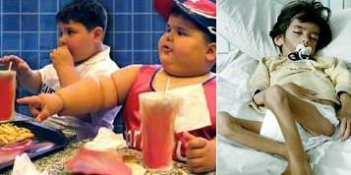
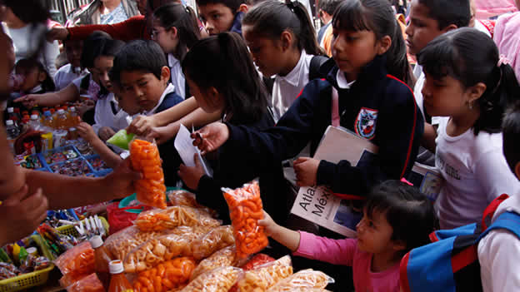
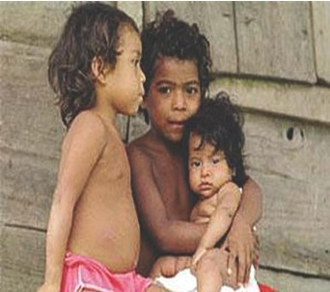
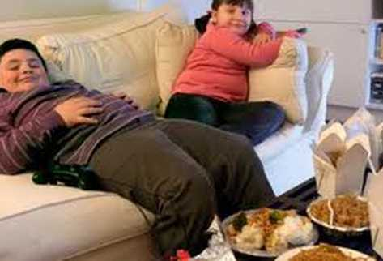

Slide 22
CONCLUSIONES:
S. XXI las políticas públicas de países latinos enfrentan prioridad en Educación y Salud: pilares de formación
La salud esta estrechamente relacionada con la alimentación
Garantizar la seguridad nutricional: Comprender que hay que tener una dieta suficiente y equilibrada

Slide 23

Poder Adquisitivo de Alimentos…
Subsidios
Ingresos
Egresos
Estructuras de precios
Necesidad
Empleo, estructura económica

Slide 24

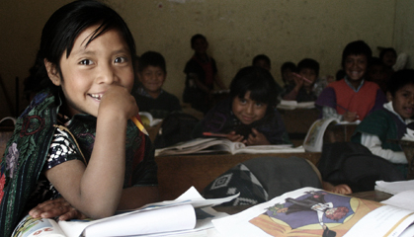
Especialmente en poblaciones desfavorecidas
Educación distribuida igualmente
Mejor inversión
Educación
Mujeres educadas

